Slide 1


基于人脸识别和语音识别的家庭安全门
--------------------------------------------
-----------------------------------------------
06017114 边中鉴
06017113 任锦涛
06017115 朱旭东

Slide 2
课题背景
01
02
课题目标
关键技术与难点
03
04
课题内容与进度安排

Slide 3
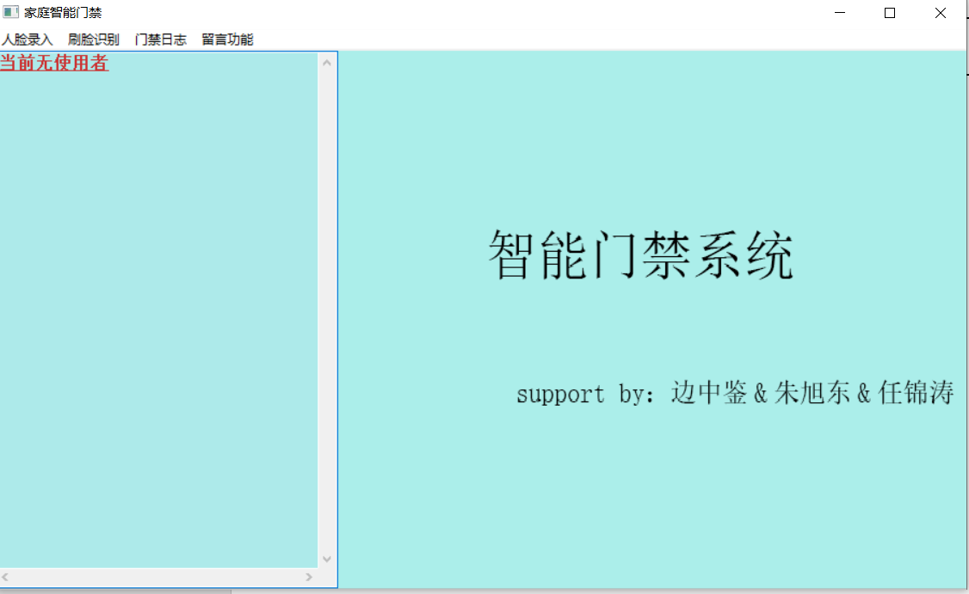
---------------------------------------------------------------------------------------------------------------------
课题背景
---------------------------------------------------------------------------------------------------------------------
家庭智能门禁系统：可以完成家庭成员的人脸录入，进行人脸识别开门，同时结合语音和文字的相互转换，完成对特定家庭成员的语音留言，和留言播报，并将数据保存在后台数据库中
Notes:
http://blog.csdn.net/cyh_24/article/details/51440344

Slide 4
---------------------------------------------------------------------------------------------------------------------
课题目标
---------------------------------------------------------------------------------------------------------------------
主体功能：实现人脸识别家庭成员，并且可以实现家庭成员之间的语音留言，和留言读取
编程语言:python
人脸识别：OpenCV+dlib
人机交互界面：wxPython
软件：VScode、pycharm
语音文字转换：百度AI 打包：pyinstaller
数据库：SQlite
Notes:
http://blog.csdn.net/cyh_24/article/details/51440344

Slide 5
---------------------------------------------------------------------------------------------------------------------
关键技术与难点
---------------------------------------------------------------------------------------------------------------------
1.软件平台的熟悉与环境的搭建
2.摄像头的启用和人脸识别
3.语音转化文字
4.文字转为语音
5.数据库的使用
Notes:
http://blog.csdn.net/cyh_24/article/details/51440344

Slide 6
---------------------------------------------------------------------------------------------------------------------
课题内容与进度安排
---------------------------------------------------------------------------------------------------------------------
时间 | 内容 | 目标
第1周 | 课题选题、调研 | 确认选题
第2周 | 搜集资料，确定方案 | 完成开题报告
第3周 | 设计方案制定和环境配置 | 完成设计总框图，完成开发环境的配置
第4周 | 完成GUI的框架搭建和数据库的调用 | 熟悉wxPython的控件和界面编写和数据库的使用
第5周 | 人脸识别部分代码编写 | 完成摄像头启用、人脸录入识别代码编写
第6周 | 语音识别部分代码编写 | 完成语音和文字相互转换
第7周 | 调试、撰写答辩报告 | 调试完成，报告完成
第8周 | 验收、答辩 | 验收通过
Notes:
http://blog.csdn.net/cyh_24/article/details/51440344

Slide 7
END
-----------------------------------------------
--------------------------------------------
Thank You

